Slide 1
201901766_이형섭_과제10
▶ 강의노트 p11 에서 수업시간에 언급한 직사각형을 theta로 CCW 회전시킨 경우에 대한 기하학적인 풀이를 손으로 정리하고 과제 ppt 에 첨부하여 제출 할 것.

Slide 2
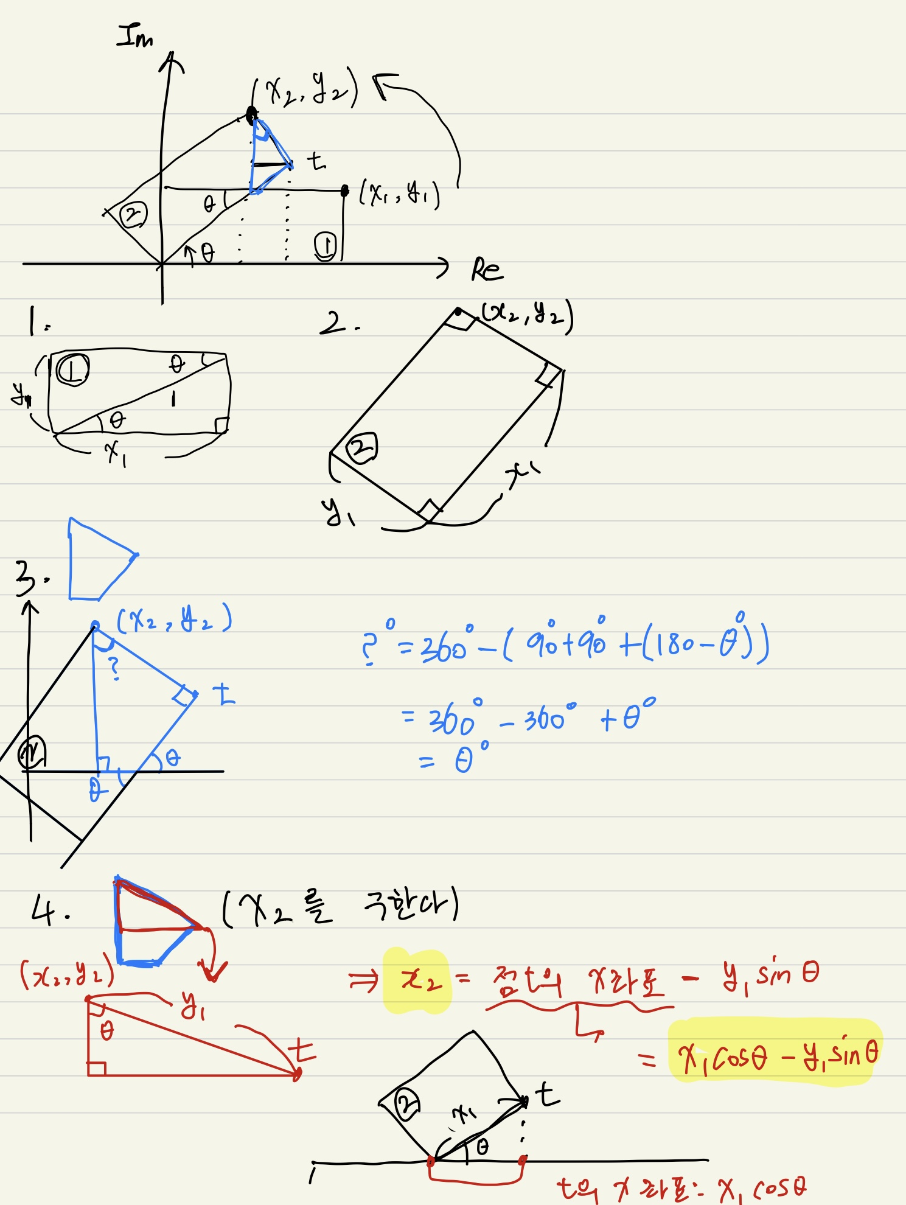
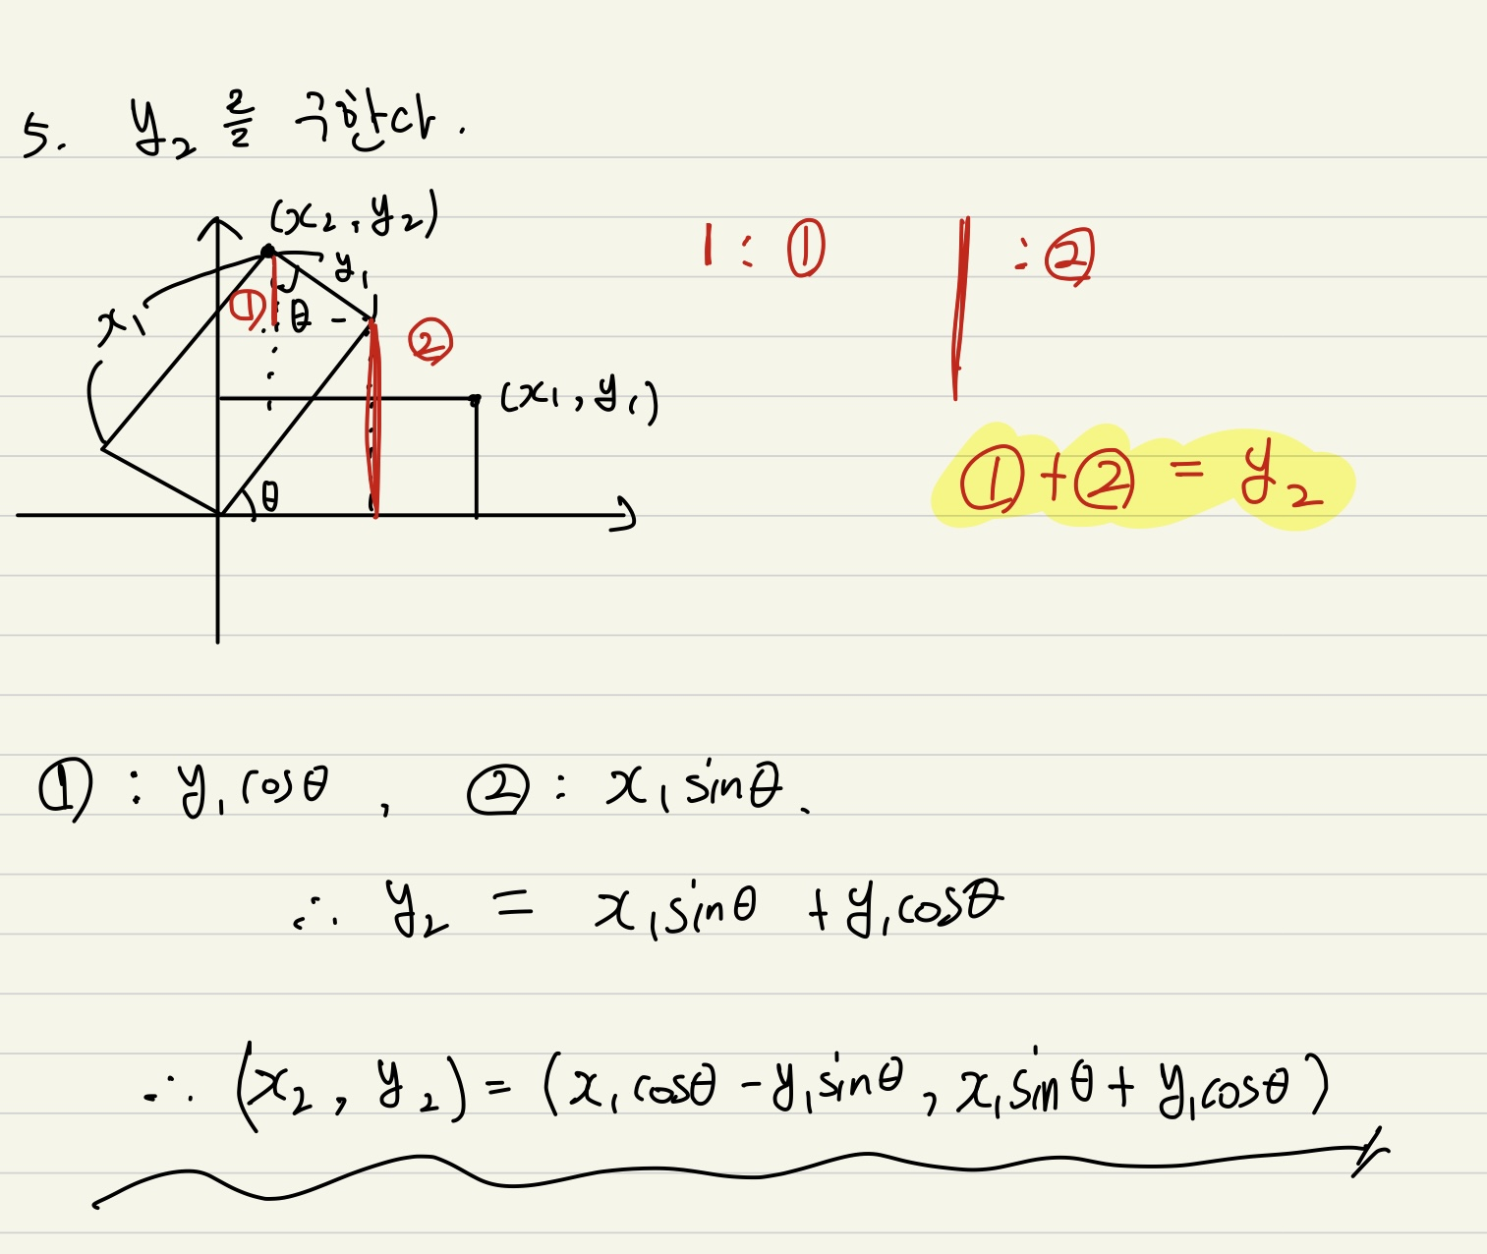
:: 과제_10_1 :: -기하학적 풀이과정 두 사진 첨부-

Slide 3
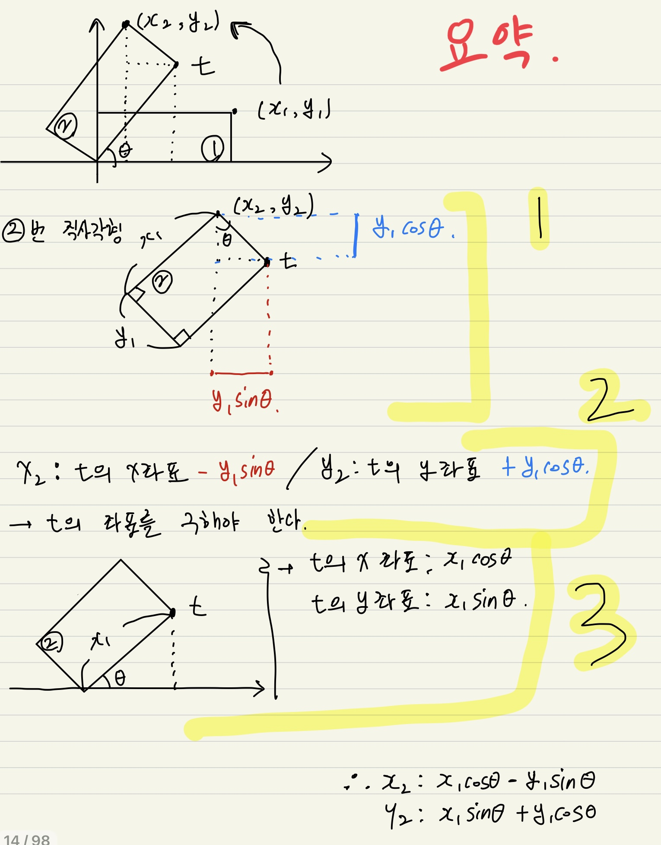
:: 과제_10_2 :: -기하학적 풀이과정 요약-

Slide 4
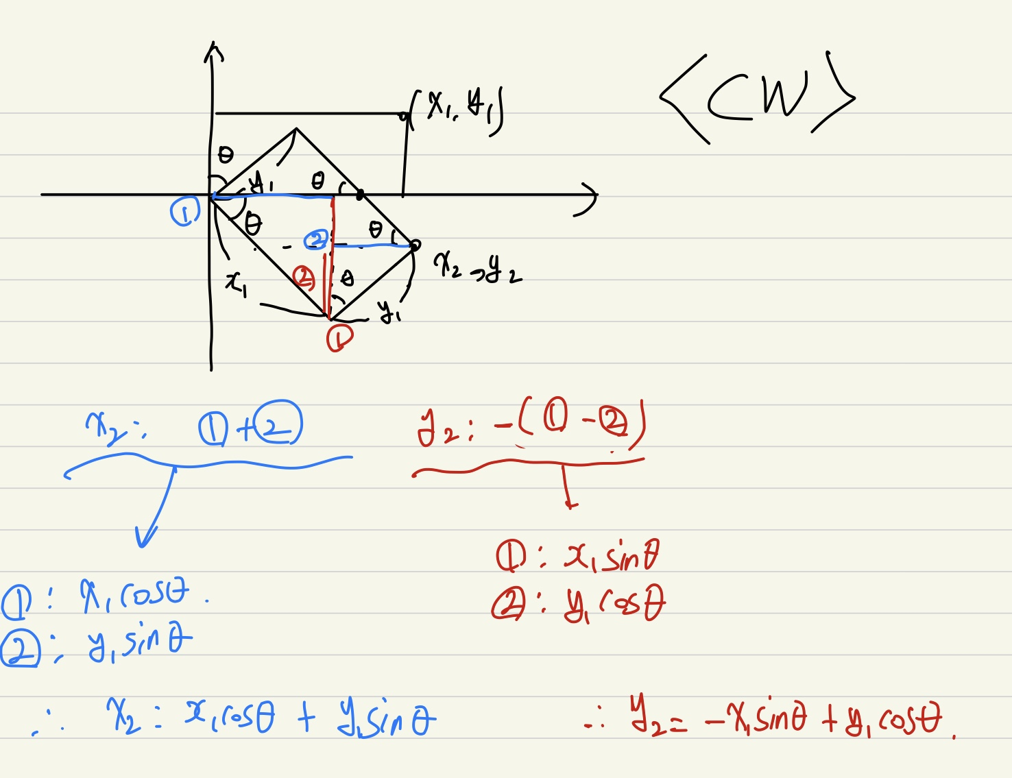
:: 과제_10_2 :: -똑같은 방법으로 CW일 때-

